Slide 1
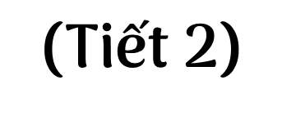

Slide 4
Hãy cho biết các thực phẩm sau đây an toàn hay không an toàn.

Slide 5
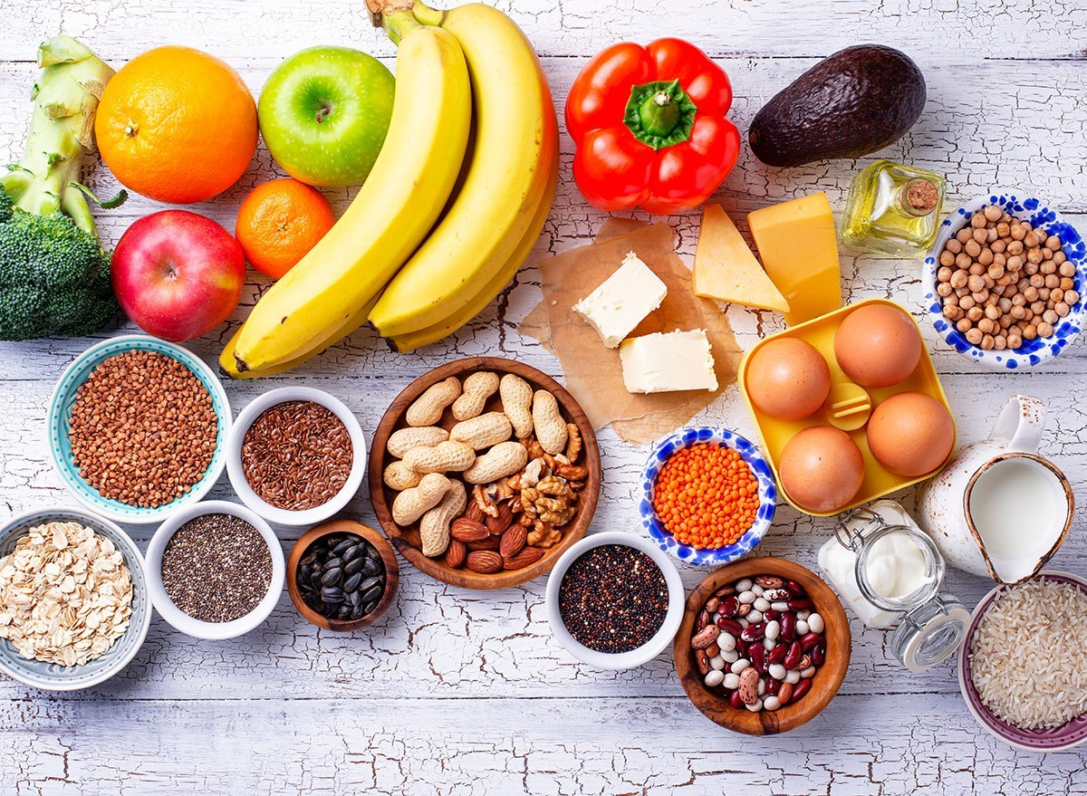

Slide 6
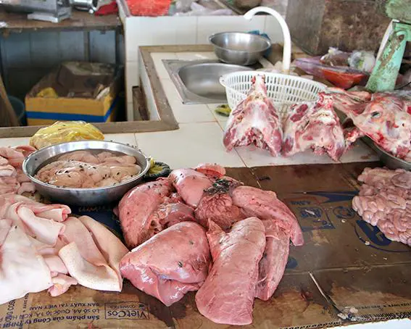

Slide 7
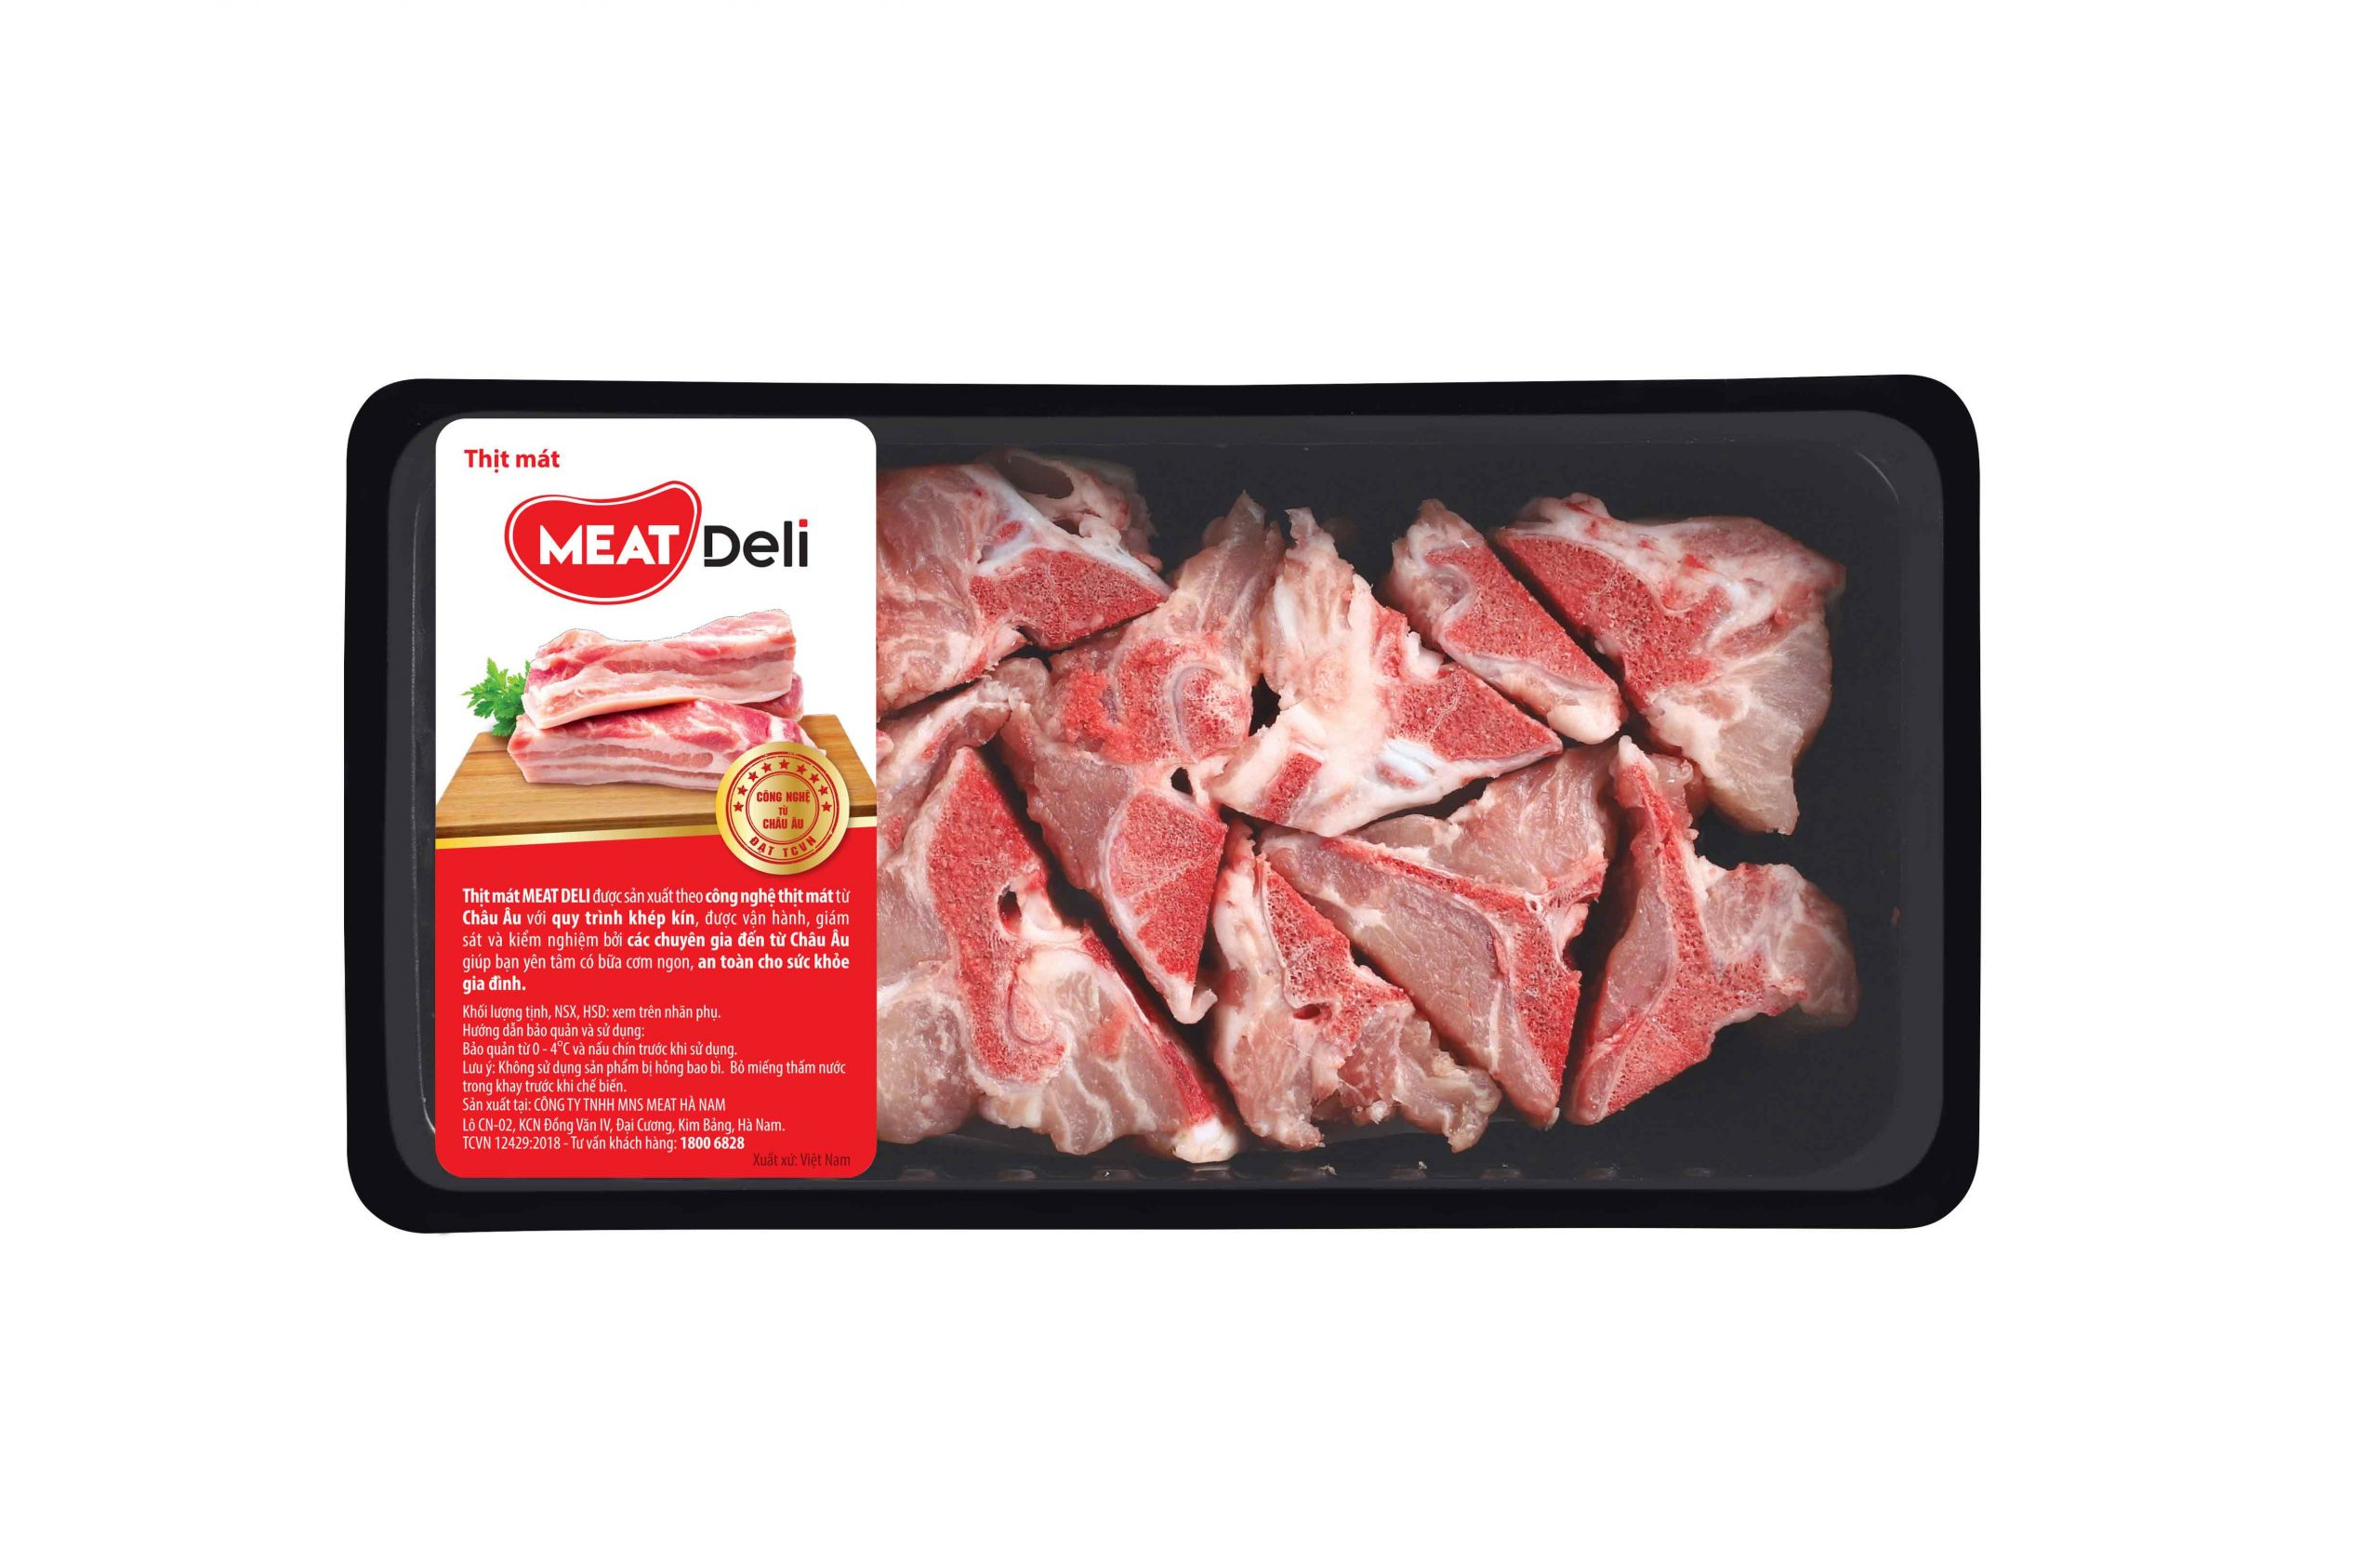

Slide 8
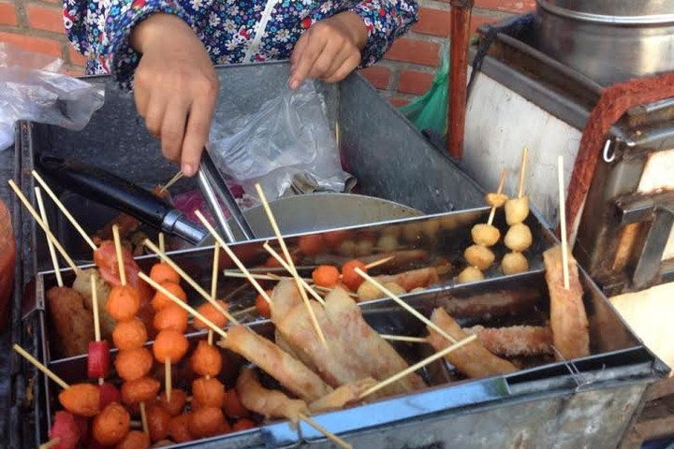

Slide 10
Hoạt động 3: Phân biệt thực phẩm an toàn và thực phẩm không an toàn

Slide 11
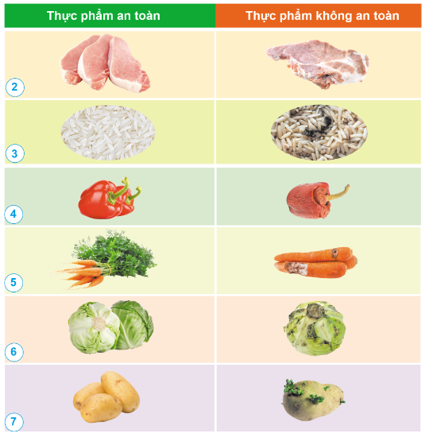
Nêu sự khác nhau giữa thực phẩm an toàn và thực phẩm không an toàn trong mỗi hình dưới đây.

Slide 12
THẢO LUẬN NHÓM

Slide 13
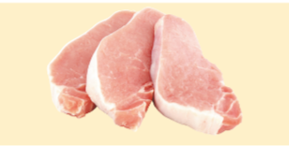
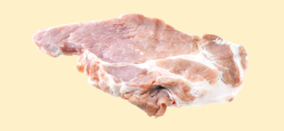
Thực phẩm an toàn: Có màu sắc sáng, phần thịt ngon sẽ là màu hồng nhạt hay đỏ nhạt, phần mỡ sẽ có màu trắng trong hơi ngà ngà.
Thực phẩm không an toàn: Phần thỉ có màu sắc lạ, màu sức nhợt nhạt hoặc màu quá sậm.

Slide 14
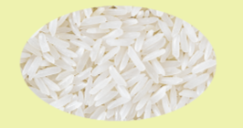
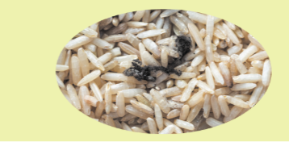
Thực phẩm an toàn: Có hạt tròn, đều và bóng, không bị nát, gãy hoặc không có hạt khác nhau.
Thực phẩm không an toàn: Có dấu hiệu chuyển màu ngả vàng hoặc bị mốc.

Slide 15
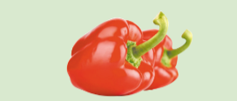
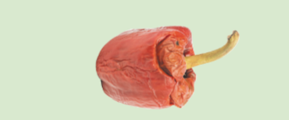
Thực phẩm an toàn: Có lớp vỏ trơn nhẵn, căng bóng, màu sắc còn tươi tắn và đều màu; đặc biệt là phần cuống của của quả còn tươi và bám chắc vào quả, khi cầm cảm giác chắc tay.
Thực phẩm không an toàn: Vỏ có vết nứt, thâm, nẻ, bị héo, mềm nhũn.

Slide 16
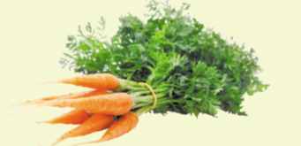
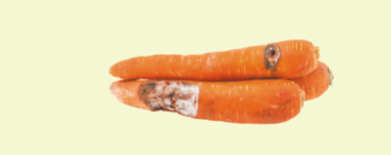
Thực phẩm an toàn: Có màu vàng tươi sáng, cứng nhắc, thẳng và trơn láng; nếu còn cành lá thì chọn loại có cành lá còn tươi xanh.
Thực phẩm không an toàn: Có phần vỏ bên ngoài bị sây sát, nứt hay bị dập hoặc mốc; cầm lên thấy nhẹ tay.

Slide 17
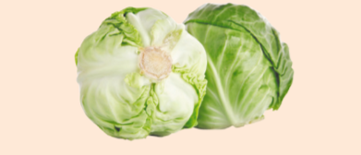
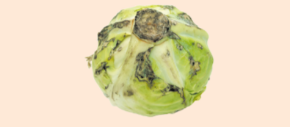
Thực phẩm an toàn: Có màu xanh nhạt, trắng xanh; cầm chắc tay, nặng cân, lá bện, cuốn chắc vào nhau, đầu dày, khép kín, cuống nhỏ.
Thực phẩm không an toàn: Có màu lá vàng, có đốm nâu trên lá, lõi bị nứt, cuống đã chuyển màu nâu.

Slide 18
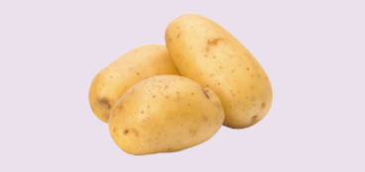
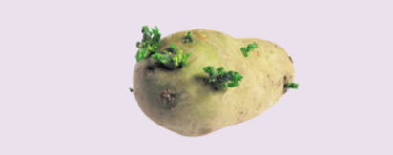
Thực phẩm an toàn: Vỏ trơn nhẵn, lành lặn; cầm lên thấy chắc tay.
Thực phẩm không an toàn: Bị trầy xước hay có đốm đen hoặc đã mọc mầm.

Slide 19
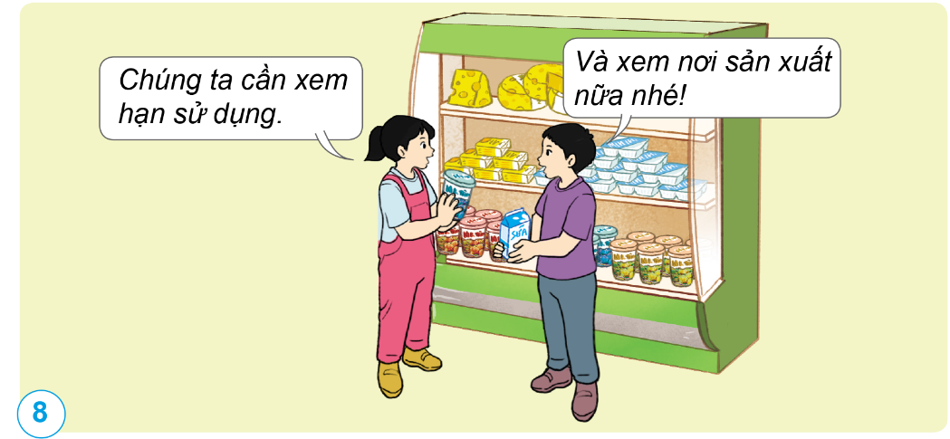
Các bạn trong hình dưới đây cần chú ý điều gì để mua được thực phẩm an toàn.
Có nguồn gốc xuất xứ rõ ràng, còn hạn sử dụng, được bảo quản hợp vệ sinh.

Slide 21
Hãy chia sẻ với các bạn về một số dấu hiệu của thực phẩm không an toàn. Cho ví dụ.

Slide 22
Một số dấu hiệu của thực phẩm không an toàn:
Không còn màu, mùi tự nhiên;
Không tươi;
Xuất hiện nấm mốc;
Không có hạn sử dụng;
Không có cơ sở sản xuất rõ ràng.
Ví dụ: quả cà chua khi bị hỏng có dấu hiệu héo, chảy nước, có nấm phủ xung quanh và mùi chua khó chịu.

